Slide 1
第十章 城市噪声污染与控制
第一节 城市噪声污染及危害
第二节 声音的物理特性和环境噪声评价量
第三节 噪声的衰减和反射效应
第四节 噪声环境影响预测
第五节 城市噪声污染防治

Slide 2
第一节 城市噪声污染及危害
1．噪声的来源和分类
声音的本质是波动。受作用的空气发生振动，当振动频率在20—20000Hz的范围内时，这种振动作用于人耳鼓膜而产生的感觉称为声音。高于20000Hz的成为超声，而低于20Hz的则成为次声。通常，振动发声的物体被称为声源(固体、液体和气体)。
噪声是指人们不需要的频率在20—20000Hz的范围内的可听声。它包括杂乱不协调的声音，也包括影响人们工作、学习、思考、休息的音乐等声音。

Slide 3
产生噪声的声源称为噪声源，噪声源有以下几种分类方法：
（1）按噪声产生的机理，可以分为机械噪声、空气动力噪声和电磁噪声三大类。
（2）按照噪声随时间的变化关系，可以分为稳态噪声和非稳态噪声两大类。
（3）按照来源或者与人们日常活动的关系，可以分为工业生产噪声、建筑施工噪声、交通工具噪声、日常活动噪声、自然噪声等。
工业噪声调查表明，电子工业和一般轻工业产生的噪声为90dB，纺织工业的噪声为90～106dB，机械工业的噪声为80～120dB，大型鼓风机、凿岩机等产生的噪声都在120dB以上。
Notes:
空气动力性噪声
空气动力性噪声 由流体流动过程中的相互作用，或气体和固体介质之间的相互作用而产生的噪声。
从噪声产生的机理看，主要由旋转噪声（气压脉动）和涡流噪声（紊流噪声）组成。
气流噪声的特性与气流的压力、流速等因素有关。常见的气流噪声有风机噪声、喷气发动机噪声、高压锅炉放气排气噪声和内燃机排气噪声等。
从声源上降低气流噪声可由几方面着手：降低流速，减少管道内和管道口产生扰动气流的障碍物，适当增加导流片，减小气流出口处的速度梯度，调整风扇叶片的角度和形状，改进管道连接处的密封性。
空气动力性噪声是指空气流动或物体在在空气中运动引起空气产生涡流、冲击、或者压力突变导致空气扰动而形成的噪声。例如风扇、风机、空压机等所产生的噪声，均属于空气动力性噪声。空气动力性噪声的声源一般可分为三类：单极子源、偶极子源和四极子源。

Slide 4
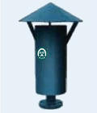
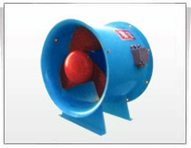
1）按机理分
  ①空气动力性噪声；
  当气体与气体、气体与其它物体（固体或液体）之间做高速相对运动时，由于粘滞作用引起了气体扰动，就产生空气动力性噪声，如各类风机进排气噪声、喷气式飞机的轰声、内燃机排气、储气罐排气所产生的噪声，爆炸引起周围空气急速膨胀亦是一种空气动力性噪声。

Slide 5

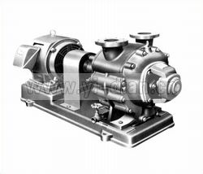
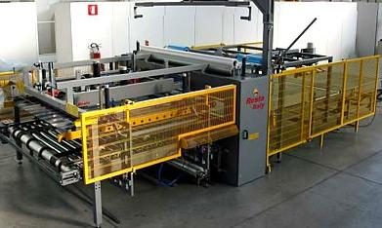
1）按机理分
  ②机械性噪声；
  机械噪声主要是由于固体振动而产生的，在机械运转中，由于机械撞击、磨擦、交变的机械应力以及运转中因动力不平均等原因，使机械的金属板、齿轮、轴承等发生振动，从而辐射机械噪声，如机床、织布机、球磨机等产生的噪声。

Slide 6
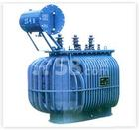
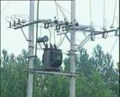
1）按机理分
  ③电磁性噪声
  电磁性噪声是由于磁场脉动、磁致伸缩引起电磁部件振动而发生的噪声，如变压器产生的噪声。

Slide 7
2）按来源分
①交通运输工具产生的噪声；
②工厂生产过程中产生的噪声；
③施工过程中产生的噪声；
④生活过程中产生的噪声；
⑤自然噪声。

Slide 8
3）按随时间的变化分
稳态噪声
非稳态噪声
在测量时间内,声级起伏不大于3dB(A)的噪声视为稳态噪声,否则称为非稳态噪声.

Slide 9

※※※噪声的特征：
噪声污染是一种物理污染（称能量污染），它与工业“三废”一起并称为危害人类环境的“四大公害”。但噪声污染有其自身的特点：
（1）噪声是暂时的。
（2）噪声的影响范围是有限的。

Slide 10

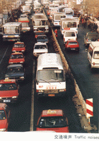
2．环境噪声
环境噪声是指在工业生产、建筑施工、交通运输和社会生活中所产生的、干扰周围生活、环境的声音。
环境噪声污染指所产生的环境噪声超过国家规定的环境噪声排放标准，并干扰他人正常生活、工作和学习的现象。
按照产生的声源类别环境噪声分为5种。
（1）交通噪声
（2）工业噪声

Slide 11
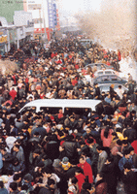
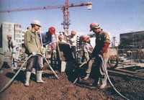


(3)施工噪声
(4)生活噪声
(5)其它噪声

Slide 12
※※※
在环境噪声影响评价中，噪声源按其辐射性及其传播距离可分为点声源、线声源和面声源三种声学类型。
点声源是指小型设备，或设备的几何尺寸比噪声影响预测距离要小的多，或研究距离远大于噪声源本身的尺度。
线声源是指声源呈线性。如呈线性排列的水泵、矿山和选煤场的输送系统、繁忙的交通线等，其噪声是以近似线装的形式向外传播的，所以此类声源在近距离范围内总体上可以视作为线声源。
面声源是指体积较大的设备或地域性的噪声发生体，这种声源发出的噪声往往是从一个面或几个面均匀地向外辐射，在近距离范围内，实际上是按面声源的传播规律向外传播。

Slide 13
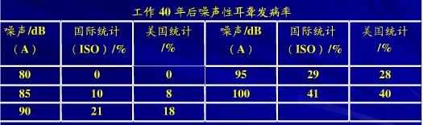
二 噪声影响与危害
1 听力损伤
突然暴露在140~160分贝的高强度噪音下，就会使听觉器官发生急性外伤，双耳完全失听

Slide 14
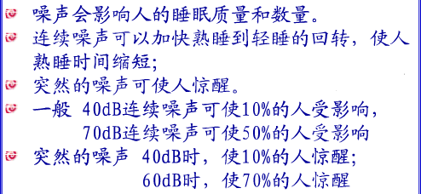
2 睡眠干扰
长期处于噪声环境，会引起失眠、耳鸣多梦、疲劳无力、记忆力衰退，即导致神经衰弱

Slide 15
3 对人体生理和心理的影响
生理方面
噪声 紧张 肾上腺素 心率 、血压
噪声 耳腔前庭 眩晕、恶心、呕吐
噪声 神经系统 失眠、疲劳、头晕、疼痛、记忆力下降
心理方面：令人烦恼，易激动、易怒，甚至失去理智
4 对儿童的影响
影响儿童智力发育，吵闹环境中比安静环境中发育低20%
影响胎儿发育，吵闹区域体重较轻婴儿的比例较高
5 对日常生活的影响
干扰交谈、影响思考，使工作效率降低、失误增多

Slide 16
城市区域环境噪声标准(GB3096-93)
※※※
类别 | 昼间 | 夜间 |  | 类别 | 昼间 | 夜间
0 | 50 | 40 |  | 3 | 65 | 55
1 | 55 | 45 |  | 4 | 70 | 55
2 | 60 | 50
0类标准适用于疗养区、高级别墅区、高级宾馆区等特别需要安静的区域，位于城郊和乡村的这一类区域分别按严于0类标准5dB执行。
1类标准适用于以居住、文教机关为主的区域。乡村居住环境可参照执行该类标准。
2类标准适用于居住、商业、工业混杂区。
3类标准适用于工业区。
4类标准适用于城市中的道路交通干线道路两侧区域，穿越城区的内河航道两侧区域。穿越城区的铁路主、次干线两侧区域的背景噪声(指不通过列车时的噪声水平)限值也执行该类标准。

Slide 17
1、声功率（W）
第二节、声音的物理特性和环境噪声评价量
声功率是指单位时间内，声波通过垂直于传播方向某指定面积的声能量。在噪声监测中，声功率是指声源总功率。
单位为瓦，记着W。

Slide 18
2、声强（I）
声强是指单位时间内，声波通过垂直于声波传播方向单位面积的声能量
单位为W/m²。
对于1000Hz的声音，人耳能感觉到的最小声强约为10⁻¹² W/m²，该基本声强为人的听阈（yù） 。对于正常人的听觉所能忍受的声强为Imax=1 W/m²，称为痛阈（yù） 。

Slide 19
3、声压（p）
声压是由于声波的存在而引起的压力增值。声压取均方根值，叫有效声压。
声压的单位是帕斯卡（pa）
其计算公式为：
声压（p）的平方=声强（I）×介质密度（ρ）×声速（C）

Slide 20
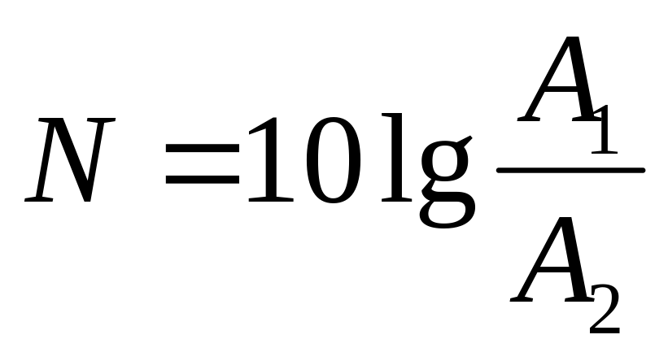
4、分贝
指两个相同的物理量（例A1和A2）之比取以10为底的对数并乘以10（或2）
符号为“dB”，它是无量纲的。

Slide 21
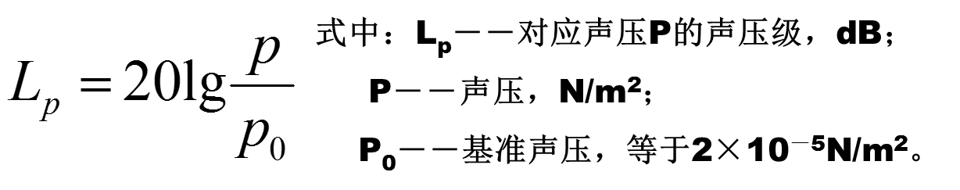
环境噪声评价量
1 声压和声压级
声压是衡量声音大小的尺度，其单位为N/m²或Pa。人耳对1000Hz的听阈声压为2×10^{－5}N/m²，痛阈声压为20 N/m²，其间相差100万倍。显然用声压的绝对值表示声音的大小是不方便的。为了方便应用，人们便根据人耳对声音强弱变化响应的特性，引出一个对数量来表示声音的大小，这就是声压级。所谓声压级就是声压的平方与一个基准的声压平方比值的对数值，

Slide 22
噪声的叠加
几个不同的噪声源同时作用在声场中同一点上，这点的总声压级如何计算呢？
声功率、声强可直接叠加：
I_{总}=I₁+I₂
W_{总}=W₁+W₂
声压相加
P_{总}²=p₁²+p₂²

Slide 23
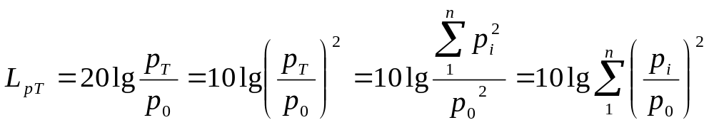
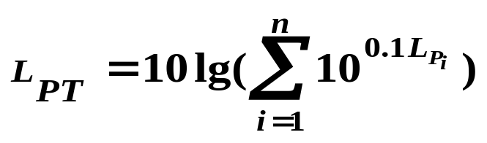
几个不同的噪声源同时作用在声场中同一点上，这点的总声压级如何计算呢？
从声压级的定义出发，则有:

Slide 24
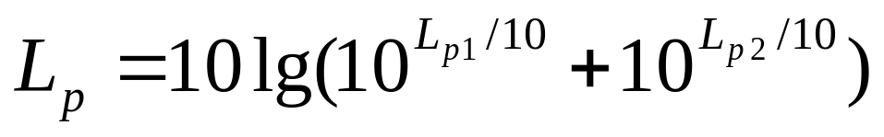
假设存在两个声源，
A．L_{P1}=L_{P2}，即两个声源得声压级相等，则总声压级：
L_{PT}＝L_{P1}+10lg2≈L_{P1}＋3（dB）
也就是说，作用于某一点得两个声源声压级相等，其合成得总声压级比一个声源得声压级增大3dB。

Slide 25
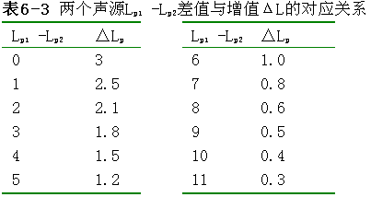
B．当声压级不相等时，而且假设L_{P1}> L_{P2}
以L_{P1}－L_{P2}值按表查得△L_{p}，则总声压级L_{PT}＝L_{P1}+△L_{p}
例题：
两声源作用于某点得声压级分别为L_{P1}=96dB，L_{P2}=93dB。
由于L_{P1}－L_{P2}=3dB，按表查的△L_{p}＝1.8dB，则L_{PT}＝96＋1.8＝97.8=98
？ 例如：有8个声源作用于一点，声压分别为70，70，76，82，85，73，79，100。

Slide 26
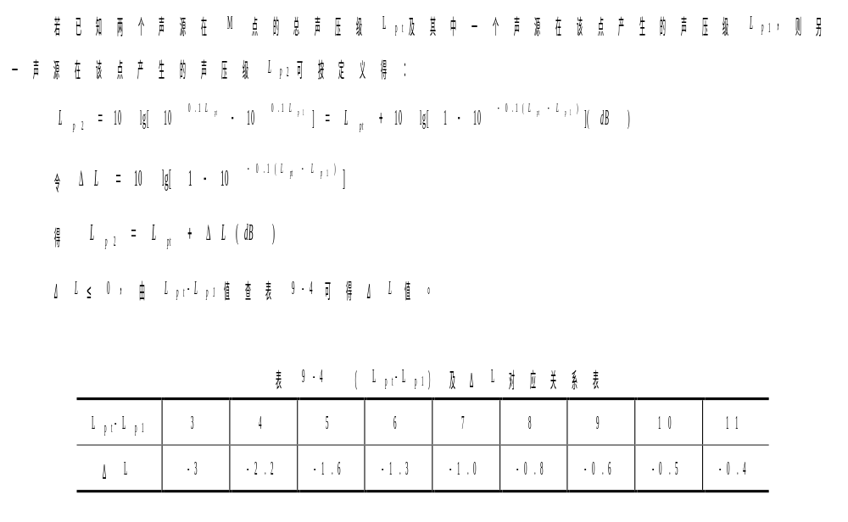
（2）噪声减法

Slide 27

例：为测定某车间中一台机器得噪声大小，从声级计上测得声级为104dB，当机器停止工作，测得背景噪声为100 dB，求该机器噪声得实际大小。
解：由题可知104dB是指机器噪声和背景噪声之和L_{PT},而背景噪声L_{P1}为100dB。由L_{PT}－L_{P1}＝4dB，从表知道，△L_{p}＝－2.2dB，因此机器噪声为104－2.2＝101.8＝102。

Slide 28
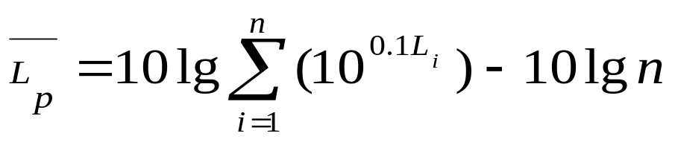
  分贝的平均值
如105dB，103dB，100dB，98dB之平均并非101.5dB，而是102.3dB。

Slide 29
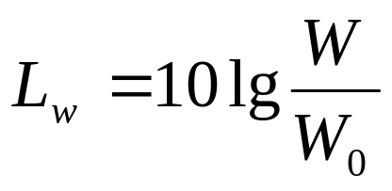
2．声功率和声功率级
声功率是声源在单位时间内向空间辐射声的总能量：
W＝E/△t
仍以10^{－12}W为基准，则声功率级定义为：
(dB)
式中：L_{w}――对应声功率W的声功率级，dB；
W――声功率，W；
W₀――基准声功率，等于10^{－12}W。

Slide 30
3．声强与声强级
声强，即单位面积上的声功率，是在单位时间内通过与传播方向垂直的单位面积的声能量。即：
I＝W/△s
如以人的听阈声强值10^{－12}W/m²为基准，则声强级定义为：
L_{I}＝10lg(I/I₀) (dB)
式中：L_{I}――对应声强I的声强级，dB；
I――声强，W/m²；
I₀――基准声强，等于10^{－12}W/m²；

Slide 31
4．响度级与等响曲线
响度是人耳判别声音由轻到响的强度等级概念，它不仅取决于声音的强度(如声压级)，还与它的频率及波形有关。响度的单位为"宋",1宋的定义为声压级为40dB,频率为1000Hz,且来自听者正前方的平面波形的强度。如果另一个声音听起来比1宋的声音大n倍，即该声音的响度为n宋。
所谓响度级，就是以1000Hz 的纯音作标准，使其和某个声音听起来一样响，那么此1000Hz纯音的声压级就定义为该声音的响度级。记作L_{N}，单位为方(Phon)

Slide 32
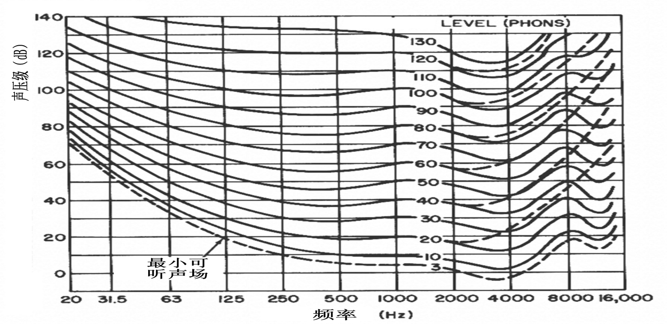
用实验的方法可以得到整个声频范围内纯音的响度级。将频率不同，响度级却相同的点连成曲线，便可得到一簇曲线，如图6-1所示，因为每一条曲线上各点的声音都一样响，因此这种曲线称做等响曲线。

Slide 33
6.A声级、等效连续A声级和昼夜等效声级
A声级：
环境噪声的度量，不仅与噪声的物理量有关，还与人对声音的主观听觉有关；人耳对声音的感觉不仅和声压级大小有关，而且也和频率的高低有关。声压级相同而频率不同的声音，听起来不一样响，这是人耳的听觉特性所决定的。
因此，为了能用仪器直接反映人的主观响度感觉的评价量，有关人员在噪声测量仪器——声级计中设计了一种特殊滤波器，叫计权网络。通过计权网络测得的声压级，已不再是客观物理量的声压级，而叫计权声压级或计权声级，简称声级。通用的有A、B、C和D计权声级。
在声学测量仪器中，接收到的噪声信号通过时，依频率的不同得到不同的衰减或放大，使该噪声的显示值与人耳的听觉感受相一致。
其测得值称为A声级(LA)，记作分贝(A)或dB(A)。A声级能较好的反映出人们对噪声吵闹的主观感受，它几乎成为一切噪声评价的基本值。

Slide 34
6.A声级、等效连续A声级和昼夜等效声级
A计权声级是模拟人耳对55dB以下低强度噪声的频率特性；B计权声级是模拟55dB到85dB的中等强度噪声的频率特性；C计权声级是模拟高强度噪声的频率特性；D计权声级是对噪声参量的模拟，专用于飞机噪声的测量。
后来实践证明A计权声级表征人耳主观听觉较好，故近年来B和C计权声级较少应用。

Slide 35
等效连续A声级：
A计权声级能够较好地反映人耳对噪声的强度与频率的主观感觉，因此对一个连续的稳态噪声，它是一种较好的评价方法，但对一个起伏的或不连续的噪声，A计权声级就显得不合适了。
例如，交通噪声随车流量和种类而变化；又如，一台机器工作时其声级是稳定的，但由于它是间歇地工作，与另一台声级相同但连续工作的机器对人的影响就不一样。
因此提出了一个用噪声能量按时间平均方法来评价噪声对人影响的问题，即等效连续声级，符号“Leq”或“LAeq.T”。它是用一个相同时间内声能与之相等的连续稳定的A声级来表示该段时间内的噪声的大小。

Slide 36
在声场内的一定点位上，将某一段时间内连续暴露的不同A声级变化，用能量平均的方法以A声级表示该段时间内的噪声大小。这个声级称为等效连续A声级，简称等效声级，单位为dB(A)。

Slide 37
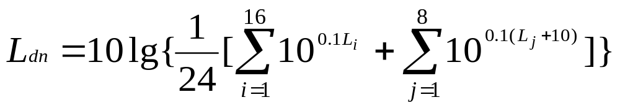
昼夜等效声级：主要是考虑到夜间噪声具有更大得烦扰程度，故提出一个新的评价指标――昼夜等效声级，作为表达社会噪声――昼夜间的变化情况。
将夜间噪声另增加10dB加权处理后，用能量平均的方法得出24小时A声级的平均值(L_{dn})，单位为dB(A)。
即：
注：在我国大部分地区，昼间为06:00—22:00，夜间为22:00—次日6:00。

Slide 38
7．统计噪声级
某点噪声有较大波动时，采用得一种描述噪声变化情况得统计物理量。
L₁₀表示在取样时间内10％的时间超过的噪声级，相当于噪声平均峰值。
L₅₀表示在取样时间内50％的时间超过的噪声级，相当于噪声的平均值。
L₉₀表示在取样时间内90％的时间超过的噪声级，相当于噪声背景值。
方法：
将测得的100个或200个数据按大小排列，总数 为100个的第十个数据或总数为200个的第二十 个数据为L₁₀…..
L_{1，} L_{2，}…， L_{10，}…， L_{50，}… ，L_{90，}… ，L₁₀₀
同理确定其他两个值。

Slide 39
第三节 噪声的衰减和反射效应
教学重点：噪声随传播距离的衰减，空气吸收衰减，声屏障引起的衰减，反射效应
教学难点：噪声的衰减
教学内容：一、噪声随传播距离的衰减
二、噪声被空气吸收的衰减
三、声屏障引起的衰减
四、阻挡物的反射效应

Slide 40
一、噪声在传播过程中的衰减
噪声从声源传播到受声点，因传播发散、空气吸收、阻挡物的反射与屏障等因素的影响，会使其产生衰减。为了保证噪声影响预测和评价的准确性，对于由上述各因素所引起的衰减值需认真考虑，并选择相应模式进行计算，不能任意忽略。
Notes:
(1)点声源确定原则：当声波波长比声源尺寸大得多或是预测点离开声源的距离比声源本身尺寸大得多时，声源可当作点声源处理，等效点声源位置在声源本身的中心。各种机械设备、单辆汽车、单架飞机等均可简化为点声源。
(2)线声源确定原则：当许多点声源连续分布在一条直线上时，可认为该声源是线状声源。公路上的汽车流、铁路列车均可作为线状声源处理。
(3)面声源状况的考虑：当声源体积较大(有长度有高度)，声源声级较强时，在声源附近一定距离内的会出现距离变化而声级基本不变或变化微小时，可认为该环境处于面声源影响范围；
当城市市区主干道周边高层楼房建筑某一层附近出现垂直声场最大值时，可以认为该层声环境受到 主干道多条车道线声源叠加影响。

Slide 41


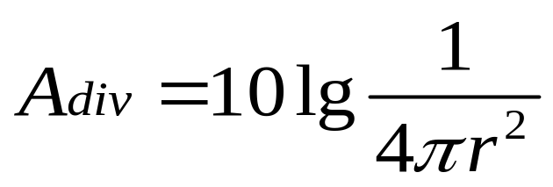
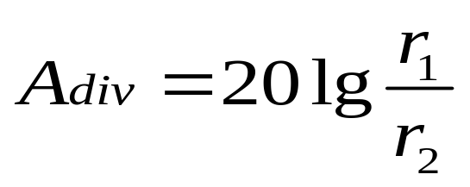
（一）、噪声随传播距离的衰减
1、点声源
当r₂=2r₁时，Adiv=-6dB，即点声源传播距离增
加一倍，噪声衰减值是6dB。
点声源随着传播距离的增加引起的衰减值
在距离声源r₁到r₂处
r——点声源至受声点的距离，m。

Slide 42
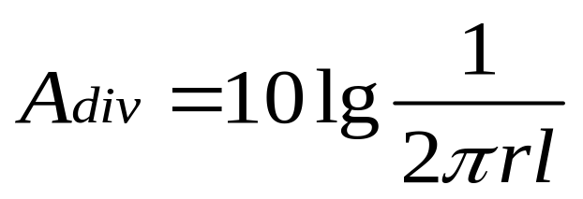
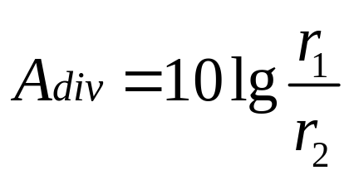
2、线声源
当r₂=2r₁时，Adiv=-3dB，即线声源传播距离增加一倍，
噪声衰减值是3dB。
当r/l<0.1,可简化为无限长声源，此时
当r/l>>1,可简化为点声源。
l——线声源长度，m。

Slide 43
3、面声源
随距离的增加引起的衰减值与面源的形状有关
b
当距离为r时，
a
r<a/π时, Adiv=0
当a/ π<r< b/ π,在r处,距离r每增加一倍, Adiv=-(0～3)dB
当ｂ/ π<r< b,在r处,距离r每增加一倍, Adiv=-(3～6)dB
当r>b,在r处,距离r每增加一倍, Adiv=-6dB

Slide 44
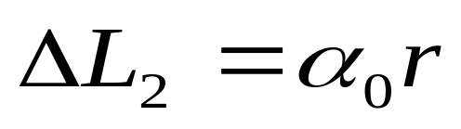

二、噪声被空气吸收的衰减
与声波频率,大气压,温度, 湿度有关
式中，α₀——空气吸声系数；
r——声波传播距离，m。
当r<200m时， 近似为零。即此时可不考虑空气衰减。

Slide 45
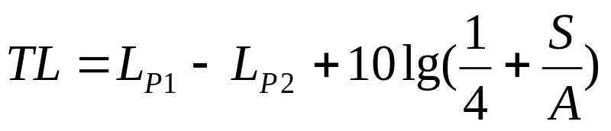
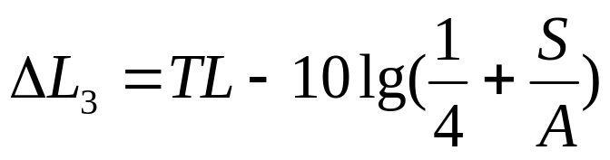
三、声屏障引起的衰减
（1）墙壁屏障效应
总隔声量
噪声衰减值：
L_{P1}——室内混响噪声级；
L_{P2}——室外1cm处的噪声级；
S——墙壁的阻挡面积
A——受声室内吸声量。

Slide 46
(2) 户外建筑物的声屏障效应
户外建筑物声屏障衰减最大值不超过24dB。
(3) 植物的吸收屏障效应
密集植物对声波有明显的吸收屏障效果，
松树林、杉树林、槐树林、阔叶林、草地对
1000Hz噪声衰减量可达0.7—3.5dB/10m，对高
频噪声的衰减量更大。
对于1000Hz的声音和植物的衰减量
松树林 | 衫树林 | 槐树林 | 高30cm的草地
3dB/10m | 2.8dB/10m | 3.5dB/10m | 0.7dB/10m

Slide 47

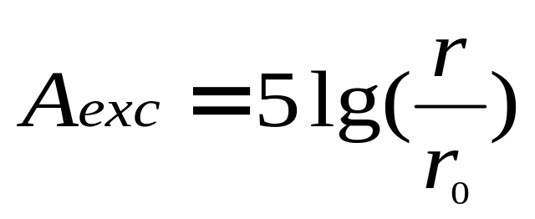
四、附加衰减
考虑地面效应的条件:
1预测点距声源50m以上
2声源距离地面高度和预测点距地面高度平均值小于3m
3声源与预测点之间的地坪被草地\灌木等覆盖.
注意:
在实际应用中,不管距离,地面效应引起的附加衰减
量最大为10dB;
在有声屏障和地面效应同时存在的条件下,其衰减量
最大为25dB

Slide 48

五、反射效应
声源和预测点附近有反射体存在，预测点的
声级有一定增高。

Slide 49
第四节 噪声环境影响预测
教学重点：预测工作的准备，工业企业、工程施工、公路、机场等噪声预测
教学内容： 一、预测工作的准备
二、预测点噪声级计算

Slide 50
一、预测工作的准备
1．环境噪声现状调查的基本内容
（1）评价范围内现有噪声源种类、数量及相应的噪声级。
（2）评价范围内现有敏感目标及噪声功能区划分情况。
（3）评价范围内各噪声功能区的环境噪声现状、各功能区环境噪声超标情况、边界噪声超标以及受噪声影响人口分布。
环境噪声现状调查的基本方法是：
收集资料法，
现场调查和测量法。

Slide 51
2．环境噪声现状测量点的布设原则
（1）声环境现状测量点布置一般要覆盖整个评价范围，但重点要布置在现有噪声源对敏感区有影响的那些点上。
多层或高层敏感建筑要增加垂直声场分布测点，视情况可间隔一、二层布点或逐层布点。绘制监测布点示意图，明确敏感目标与工程之间的相对位置(方位、距离、高差)及环境特征。
（2） 对于建设项目包含多个呈现点声源性质的情况，环境噪声现状测量点应布置在声源周围，靠近声源处测量点密度应高于距声源较远处的测点密度。

Slide 52
（3）对于建设项目呈现线状声源性质的情况，应根据噪声敏感区域分布状况和工程特点确定若干噪声测量断面，在各个断面上距声源不同距离处布置一组测量点（如15m、30m、60m、120m、240m）。
（4）对于新建工程，当评价范围内没有明显的噪声源（如没有工业噪声、道路交通噪声、飞机噪声和铁路噪声）且声级较低（<50dBA），噪声现状测量点可以大幅度减少或不设测量点。

Slide 53
(5) 对于改、扩建工程，若要绘制噪声现状等声级图，可以采用网格法布置测点。
为了便于绘制等声级图，需要用网格法确定测点。网格的大小应根据具体情况确定，对于建设项目包含呈线状声源特征的情况，平行于线状声源走向的网格间距可大些（如100～300m），垂直于线状声源走向的网格间距应小些（如20～60m）；对于建设项目包含呈点声源特征的情况，网格的大小一般在20×20m~100m×100m范围。

Slide 54
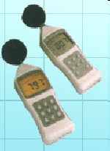
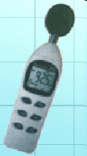
3．环境噪声现状测量的测量量和测量时段
注意：测量条件
a. 在室外测量时，声级计的传声器应加防风罩。
b. 室外测量的气象条件应满足无雨、无雪、风力小于四级(5.5m/s)。
量程：30～130dB
精度：±1.5dB

Slide 55
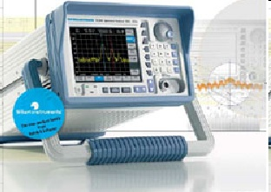
补充内容:噪声测量仪器
噪声测量常用的仪器：有声级计、频谱分析仪、声级记录仪与磁带记录仪等。根据不同的测量目的与要求，可选择不同的测量仪器和不同的测量方法。
声级计是噪声现场测量的一种基本测试仪器，主要用来测试噪声的声级，若和相应的仪器配套，还可进行频谱分析和振动的测量。声级计体积小、重量轻，便于携带，适用于现场快速测定。声级计主要由传声器、放大器、衰减器，频率计权网络及有效值指示表头组成。声级计的基本工作原理是，声压信号首先通过传声器被转换成电压信号，经放大器放大，再通过具有一定频率响应的计权网络，经过有效值检波器进入指示器，从表头得到相应的声级读数。目前使用的较先进声级计在获得电压信号后，经模数转换，用计算机进行数据处理。

Slide 56
对于噪声源的测量，我国也有相应的测量标准：
GB 3767—83 噪声源声功率级的测定——工程法及准工程法；
GB 3768—83 噪声源声功率级的测定——简易法；
GB 3770—83 木工机床噪声声功率级的测定；
GB 4215—84 金属切削机床噪声声功率级的测定；
GB 7022—86 容积式压缩机噪声声功率级的测定——简易法；
GB 4980—85 容积式压缩机噪声声功率级的测定——工程法；
GB 7111—86 纺织机械噪声声功率级的测定方法；
GB 5898—86 凿岩机械与气功工具噪声测量方法——工程法；

Slide 57
GB 1496—79 机动车辆噪声测量方法；
GB 1859—80 内燃机噪声测定方法；
GB 2806—81 电机噪声测量方法；
GB 2888—82 风机和罗茨风机噪声测量方法；
GB 5111—85 铁路机车车辆辐射噪声测量方法；
GB 4964—85 内河航道及港口内船舶辐射噪声的测量；
GB 9911—88 船用柴油机辐射的空气噪声测量方法；
GB 6404—86 齿轮装置噪声声功率级的测定方法；
GB 5467—85 摩托车噪声测量方法；
GB 14098—93 燃气轮机噪声测量方法。

Slide 58
(1)测量量
① 环境噪声测量量LAeq值；
高声级的突发性噪声测量量为LAmax值及持续时间；
机场飞机噪声测量LWECPN(计权等效连续感觉噪声级)；
②噪声源的测量量有倍频带声压级、总声压级、A声级或声功率级等；
③脉冲噪声应同时测量A声级及脉冲周期。
LAeq等效连续A声级(等效声级)
LAmax Ａ加权最高声压级
从时间特性上来分，噪声可为稳态噪声和瞬态噪声。间断的噪声如果持续时间较短（小于1秒）则称为脉冲噪声。

Slide 59
(2)测量时段
应在声源正常运转或运行工况的条件下测量；
每一测点，应分别进行昼间、夜间的测量。测量时间与时段应有代表性，要符合各类声源环境的监测技术规范；
对于噪声起伏较大的情况(如道路交通噪声、铁路噪声等)，应增加昼间、夜间的测量次数，或进行昼夜24小时连续测量，以取得较为客观、准确的现状值；机场飞机噪声必要时应进行一个飞行周期(一般为一周)的噪声测量。

Slide 60
4．环境噪声现状评价的主要内容
(1)评价范围内现有噪声敏感区、保护目标的分布情况，与建设项目之间的方位、距离及高差关系，噪声功能区的划分情况等。以表格、示意图和文字相结合的方式说明。
(2)环境噪声现状的调查和测量方法：包括测量仪器、参照或参考的测量方法、评价标准、测量时段、读数方法等。
(3)评价范围内现有噪声源种类、数量及相应的噪声级、噪声时空分布特性，主要噪声源分析等。
(4)评价范围内环境噪声现状：
(5) 分析评价范围内受噪声影响的人口分布。

Slide 61
5．噪声预测范围和预测点的布设原则
(1)预测范围
噪声预测范围一般与所确定的噪声评价等级所规定的范围相同。
(2)预测点布置原则
评价范围内所有的环境敏感目标都应作为预测点。
对于地面水平分布敏感目标注意按其所属的环境噪声功能区分不同距离段预测；
对于楼房垂直分布敏感目标注意按不同层数按垂直声场分布来预测；
预测点可根据评价等级和环境管理需求不同可以是一个评价点也可以是一栋楼房或一个区域。

Slide 62
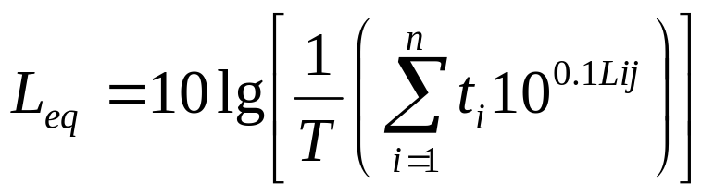
二、预测点噪声级计算
1.预测点噪声级的计算
选择一个坐标系，确定出各噪声源位置和预测点位置的坐标；并根据预测点和声源i之间的距离把噪声源简化为点声源或线声源。
根据噪声源声级数据和声波从各声源传播到预测点j的条件，计算出噪声从各声源传播到预测点的声音衰减量，由此算出各声源单独作用时在预测点j产生的A声级L_{ij}。
确定由此计算的时间T，并确定各声源发生持续时间t_{i}。
计算预测点j在T时段内的等效连续声级

Slide 63
2.绘制等声级图
计算出各网格点上的噪声级（如Leq、WECPNL）后，然后采用某种数学方法（如双三次拟合法，按距离加权平均法，按距离加权最小二乘法）计算并绘制出等声级线。
等声级线的间隔不大于5dB。对于Leq，最低可画到35dB，最高可画到75dB的等声级线；对于WECPNL，一般应有70、75、80、85、90dB的等值线。
等声级图直观地表明了项目的噪声级分布，对分析功能区噪声超标状况提供了方便，同时为城市规划、城市环境噪声管理提供了依据。
WECPNL-计权有效连续感觉噪声级

Slide 64
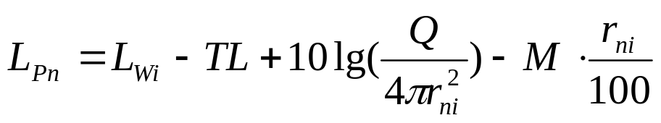
1. 工矿企业环境噪声影响预测
预测模式：
式中，L_{Pn}——第n个受声点的声级，dBA；
L_{Wi}——第i个噪声源的声功率级，dBA；
TL——厂房围护结构的隔声量，dBA；
r_{ni}——第i个噪声源到第n个受声点的距离，m；
Q——声源指向性因数；
M——声波在大气中的衰减值，dBA/100m。
2. 铁路、公路噪声环境影响评价
(1) 评价参数：等效连续A声级
(2) 噪声影响预测方法
比例预测法
模式预测法

Slide 65
3. 飞机场环境噪声影响预测
(1) 基础资料收集：工程概况、噪声源资料、自然环境条件、社会背景
(2) 现状调查与监测：网格布点1000～500m
(3) 评价模式及评价参数选择
一日计权等效连续感觉噪声级（WECPNL）
评价范围：跑道两端10～15km，两侧2～3km
预测模型：

Slide 66
第五节 噪声防治对策应考虑的环节
(1)从声源上降低噪声
● 选用低噪声设备和材料；
● 改革工艺和操作方法以降低噪声；
● 加强设备维护使之处于良好的运转状态；
● 建设项目避开或远离声敏感点。

Slide 67
(2)从噪声传播途径上降低噪声
● 采用“合理布局”和“闹静分开”的设计原则；使高噪声敏感设备尽可能远离噪声敏感区。
● 采用声学控制措施降低噪声；采用吸声、隔声、消声等措施降低噪声(如隔声箱、隔声间、消声器等)
● 采用隔声屏障(自然、人工)降低噪声。结构形式可采取规范的声屏障或利用自然地形地物(如位于噪声源和噪声敏感区之间的山丘、土坡、地堑、围墙等)或建生态型声屏障。
影响噪声强度有2个因素：首先是噪声源距离，每增加1倍距离可降低噪声3db；其次是地面特性，据研究表明，柔软的草坪比水泥步行街的噪声低3 db；同时，其他植被也可降低噪声：不小于5 m宽的密集灌木林可降低噪声2 db，而50 m宽的森林可降低噪声3～6 db；100 m宽的密集植被仅可降低噪声1～2 db[
绿化带对公路交通噪声衰减的效果研究

Slide 68
(3)从受声敏感目标自身降低噪声
● 敏感目标安装隔声门窗或隔声通风窗；
● 通过置换改变敏感点使用功能；
● 敏感目标搬迁远离高噪声建设项目。
噪声污染防治对策，必须符合针对性、具体性、经济合理性、技术可行性原则。

Slide 69
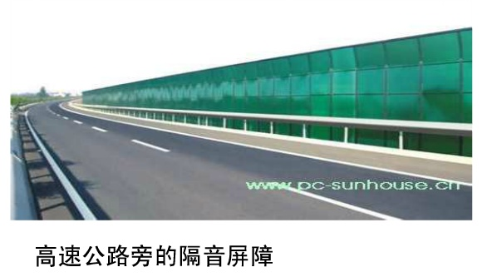
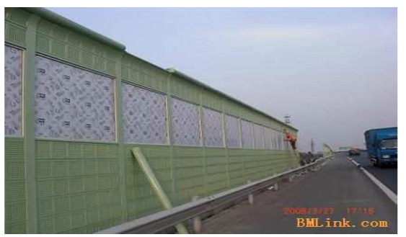

Slide 70
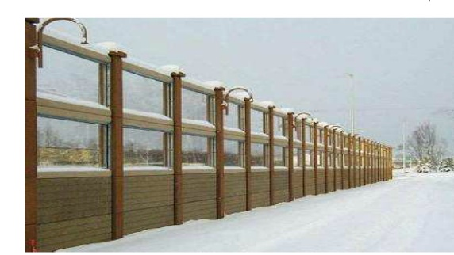
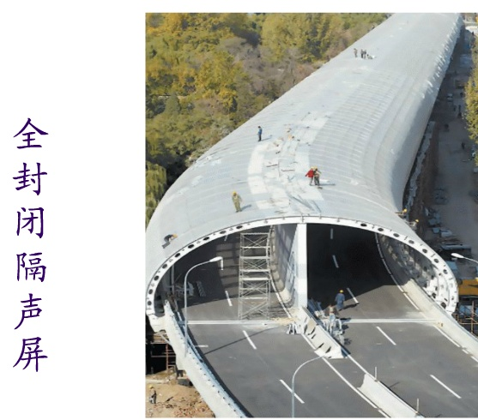

Slide 71
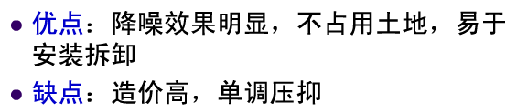
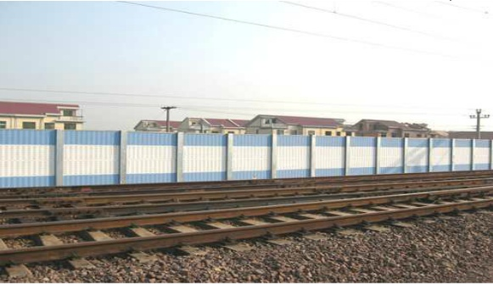
设置声屏障：

Slide 72
